Slide 1
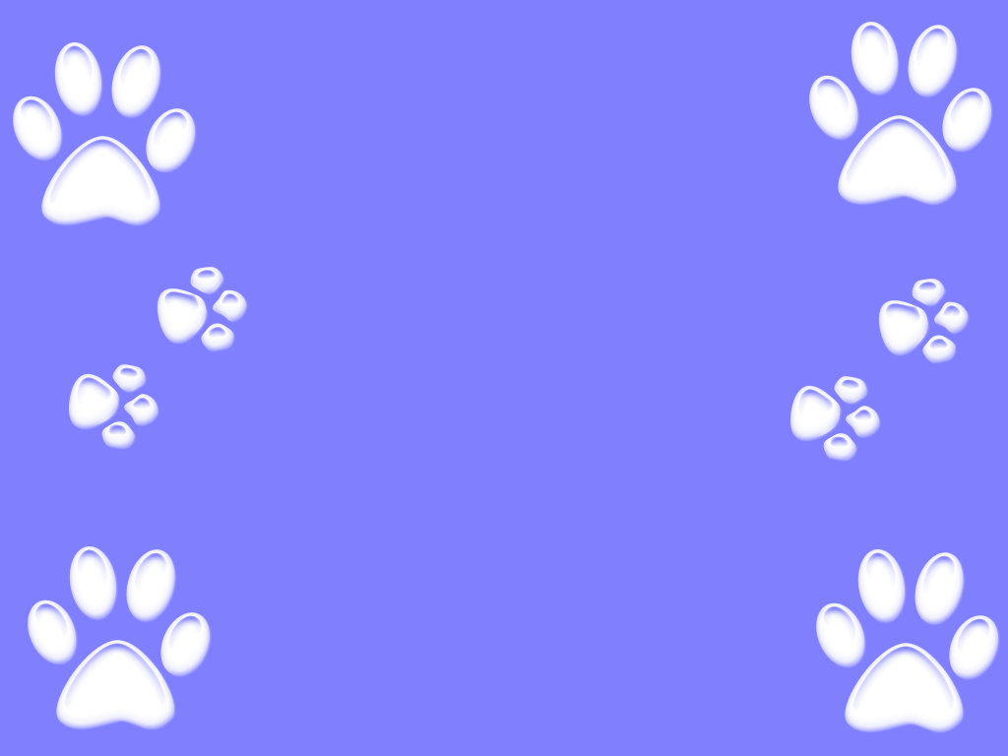
Муниципальное бюджетное общеобразовательное учреждение
Средняя общеобразовательная школа № 17
ПРЕЗЕНТАЦИЯ (с анимацией)
к уроку по учебному предмету
«ОКРУЖАЮЩИЙ МИР»
во 2 классе НА ТЕМУ
«КАКИЕ
БЫВАЮТ
ЖИВОТНЫЕ»
Составила: Дерюшева Ирина Михайловна
учитель начальных классов, высшая категория
Ижевск, 2020 год

Slide 2
ОТГАДАЙТЕ СЛОВО
О
Ж
В
И
Е
Н
Ы
Т

Slide 3
ЖИВОТНЫЕ
Что вы знаете о животных?

Slide 4
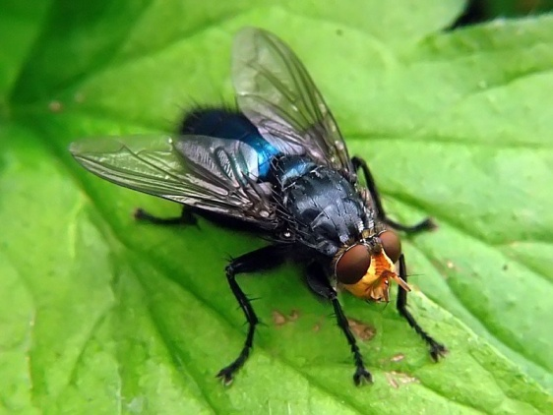
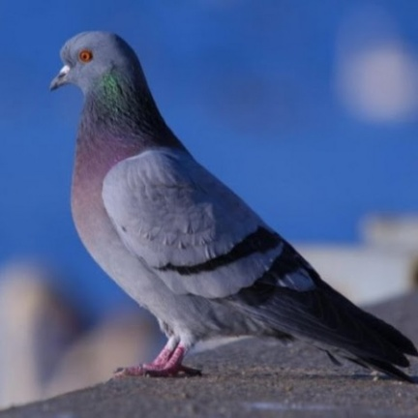
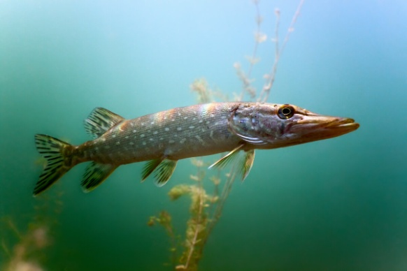
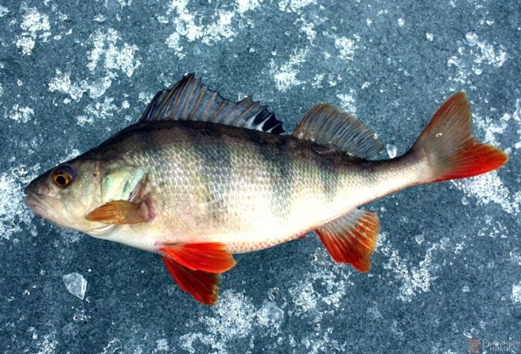
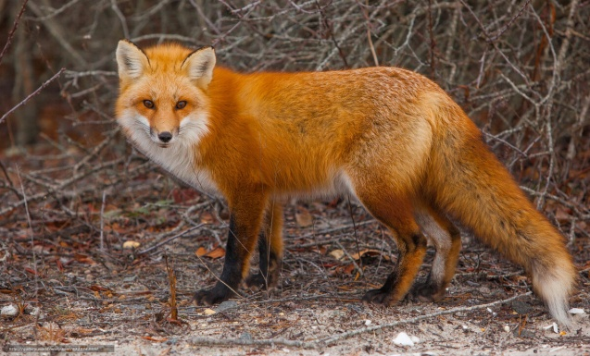
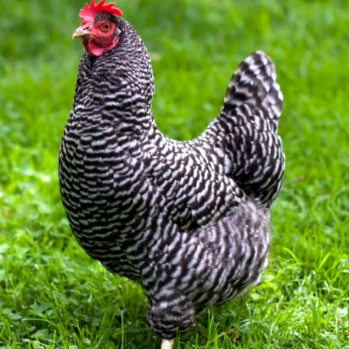
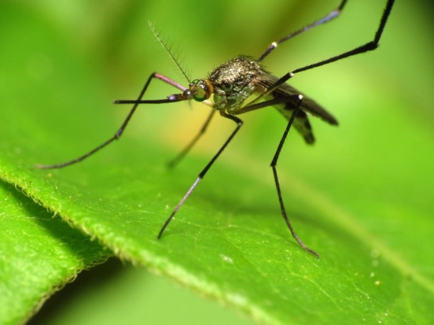
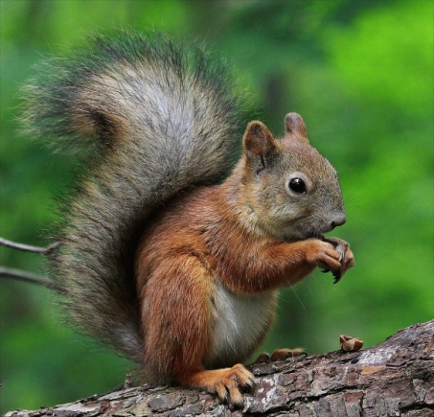
В ПАРАХ, РАЗДЕЛИТЕ НА ГРУППЫ

Slide 5
ПРОВЕРЬТЕ
ЛИСА
БЕЛКА
КОМАР
МУХА
КУРИЦА
ГОЛУБЬ
ЩУКА
ОКУНЬ
ЧЕМ ОНИ ОТЛИЧАЮТСЯ?

Slide 7
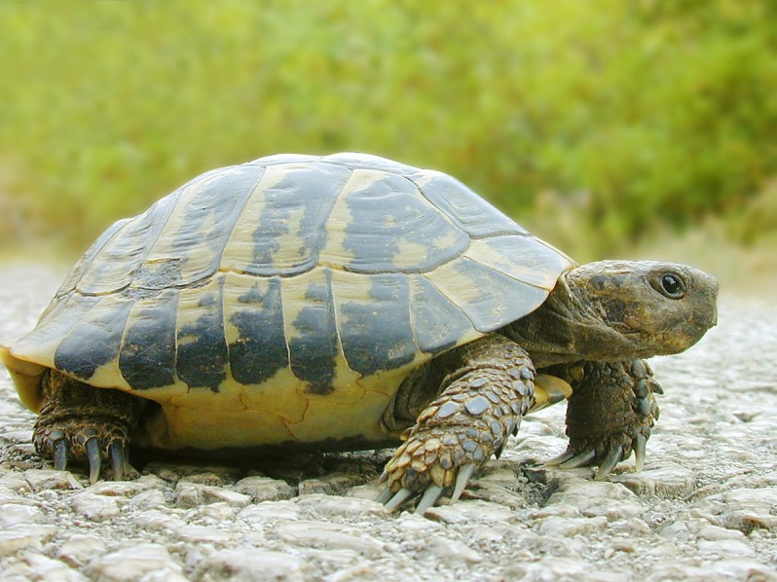
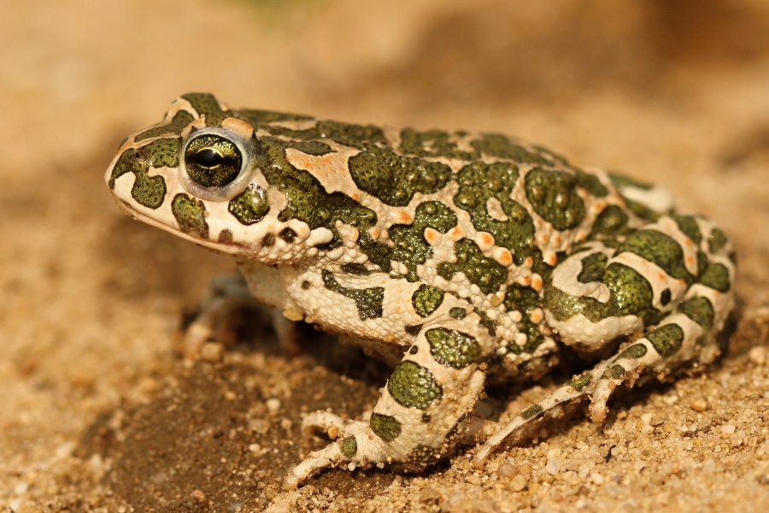
А КТО ЭТО?
К КАКОЙ ГРУППЕ ОНИ ОТНОСЯТСЯ?

Slide 8
ТЕМА УРОКА:
«КАКИЕ
БЫВАЮТ ЖИВОТНЫЕ»

Slide 9
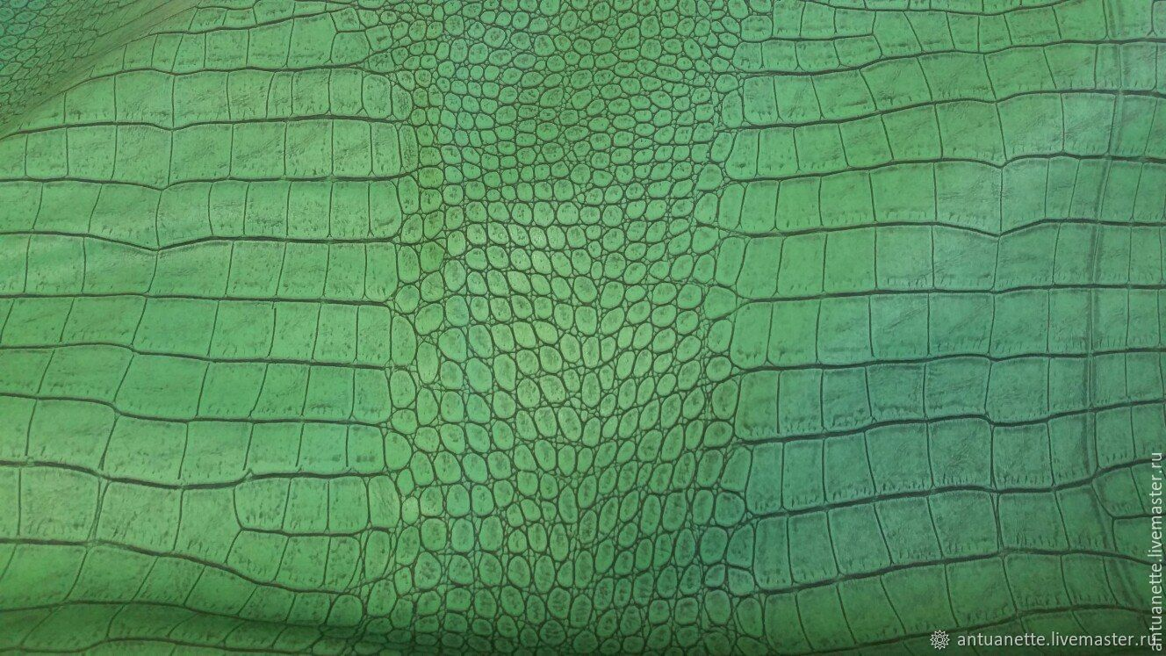
ЗНАКОМЬТЕСЬ
ЭТОТ ВИД ЖИВОТНЫХ ПЕРЕДВИГАЮТСЯ, ПРЕСМЫКАЯСЬ (ПОЛЗАЯ) ПО ЗЕМЛЕ. ОБЫЧНО У НИХ ЧЕТЫРЕ ЛАПЫ, НО ОНИ ЛИШЬ ПОМОГАЮТ ПЕРЕДВИЖЕНИЮ, Т.К. РАСПОЛОЖЕНЫ ПО БОКАМ ТУЛОВИЩА, А НЕ ПОД НИМ.
- У НИХ ЖЁСТКАЯ, СУХАЯ КОЖА, ПОКРЫТАЯ ЧЕШУЯМ ИЛИ ПЛАСТИНАМИ.
РАЗМНОЖАЮТСЯ ОТКЛАДЫВАЯ ЯЙЦА. ОБЫЧНО ОНИ ЭТО ДЕЛАЮТ В УКРОМНЫХ МЕСТАХ, ПОД КАМНЯМИ, ПОД БРЁВНАМИ ИЛИ В ПУСТЫХ ПНЯХ (Т.Е. НА СУШЕ).
ЭТИХ ЖИВОТНЫХ НАЗЫВАЮТ
ПРЕСМЫКАЮЩИМИ или РЕПТИЛИИ
Слово «рептилия» в переводе с греческого языка означает «ползать на брюхе».
Пресмыкающиеся (РЕПТИЛИИ)
— наземные четвероногие животные, тело которых покрыто роговыми чешуями или щитками.

Slide 10
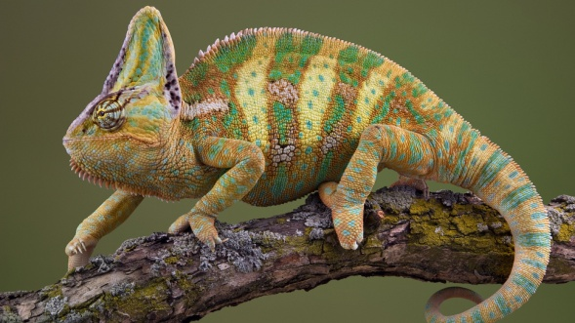
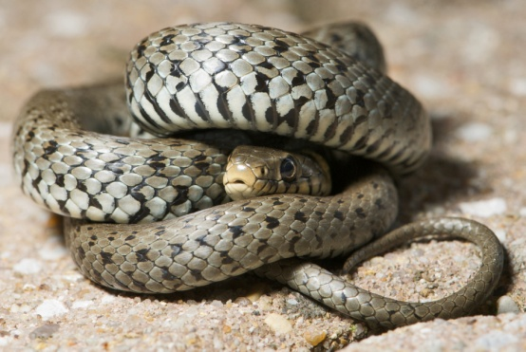
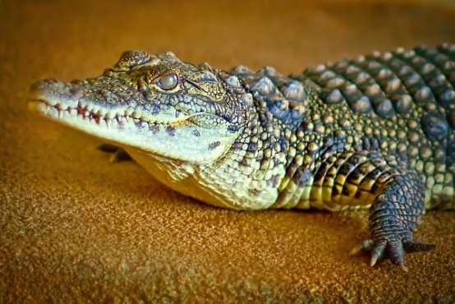
ПРЕСМЫКАЮЩИЕ (РЕПТИЛИИ)
ХАМЕЛЕОН
ЗМЕЯ
КРОКОДИЛ
ЧЕРЕПАХА
Самая большая змея – водяной удав Анаконда, 11 м 43 см.
Самая большая ящерица – варан, до 3 м в длину.
Самый крупный крокодил – гребнистый, до 9 м.
Самая большая черепаха в море – кожистая, около 3 м.
На суше самая большая черепаха – слоновая, 2 м в длину.
Самые ядовитые змеи – тайпан, черная мамба, тигровая змея, гремучая змея, морская змея.

Slide 11
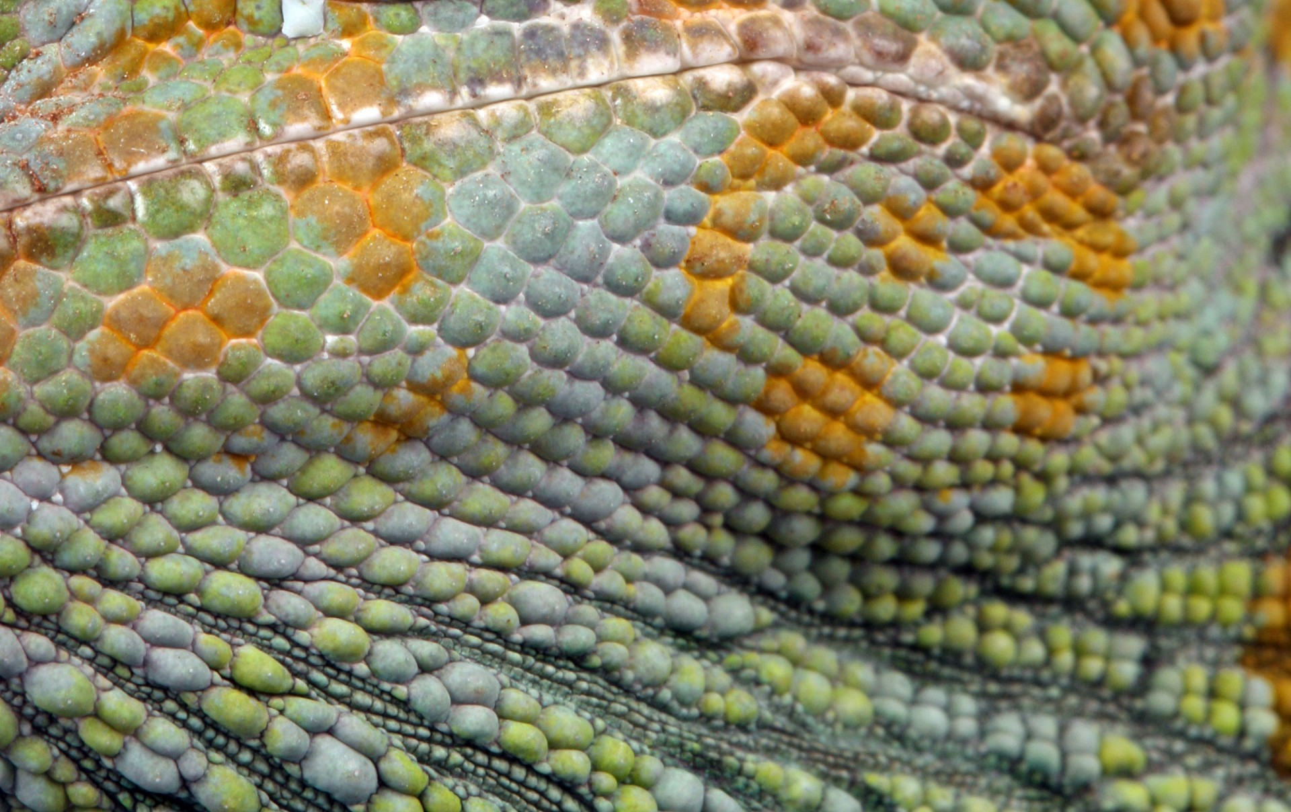
ЗНАКОМЬТЕСЬ
БОЛЬШЕНСТВО ЭТИХ ЖИВОТНЫХ НАЧАЛЬНУЮ ЧАСТЬ ЖИЗНИ ПРОВОДЯТ В ВОДЕ. ЗДЕСЬ ОНИ ОТКЛАДЫВАЮТ ЯЙЦА, И ЗДЕСЬ ЖЕ ЮНОЕ ПОКОЛЕНИЕ ПРОВОДИТ НАЧАЛЬНЫЙ ПЕРИОД СВОЕЙ ЖИЗНИ В ВИДЕ ГОЛОВАСТИКОВ, ПИТАЯСЬ В ОСНОВНОМ РАСТИТЕЛЬНОЙ ПИЩЕЙ. ВИДЫ ЭТОЙ ГРУППЫ РАЗВИВАЮТСЯ ЧЕРЕЗ ТРИ СТАДИИ: ОТ ЯЙЦА ЧЕРЕЗ ЛИЧИНКУ ДО ВЗРОСЛОЙ ОСОБИ. ГЛАДКАЯ КОЖА ПРОНИЦАЕМА ДЛЯ ВОДЫ, КИСЛОРОДА И УГЛЕКИСЛОГО ГАЗА, ЧТО ПОЗВОЛЯЕТ ДЫШАТЬ КАК НА ВОДЕ, ТАК И НА ЗЕМЛЕ. ДЛЯ ДЫХАНИЯ КОЖЕЙ НЕОБХОДИМО, ЧТОБЫ ОНА ВСЕГДА БЫЛА ВЛАЖНОЙ.
ТАКИХ ЖИВОТНЫХ НАЗЫВАЮТ ЗЕМНОВОДНЫМИ
Другое название земноводных — АМФИБИИ — происходит от греческого слова, означающего «живущий двойной жизнью».

Slide 12
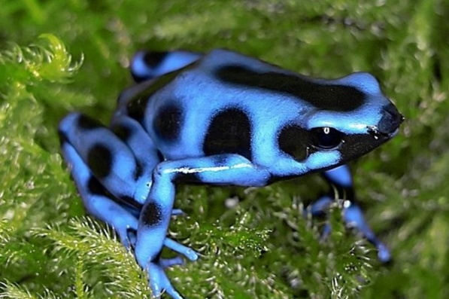
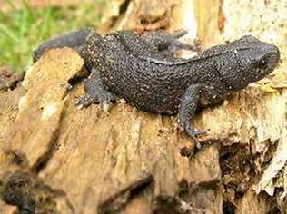
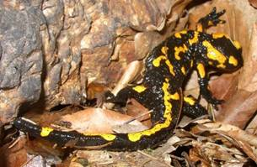
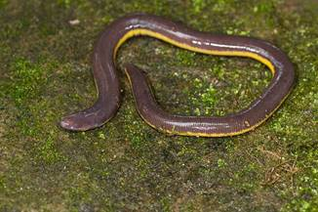
ЗЕМНОВОДНЫЕ (АМФИБИИ)
ЖАБЫ И ЛЯГУШКИ
ТРИТОН
САЛАМАНДРА
РЫБОЗМЕЙ
Амфибии являются абсолютными хищниками – среди них нет ни одного травоядного.
Они произошли от рыб.
Лягушки не могут вызвать бородавки – это миф.
Яркий окрас земноводного говорит о большой ядовитости этого животного.

Slide 13
ЗАПОЛНИМ ТАБЛИЦУ
 | ЗЕМНОВОДНЫЕ | ПРЕСМЫКАЮЩИЕ
ВТОРОЕ НАЗВАНИЕ
КОЛИЧЕСТВО НОГ
ПОКРОВЫ
СПОСОБ ПЕРЕДВИЖЕНИЯ
МЕСТО ОБИТАНИЯ
МЕСТО РАЗМНОЖЕНИЯ

Slide 14
ПРОВЕРИМ ТАБЛИЦУ
 | ЗЕМНОВОДНЫЕ | ПРЕСМЫКАЮЩИЕ
ВТОРОЕ НАЗВАНИЕ | АМФИБИЯ | РЕПТИЛИИ
КОЛИЧЕСТВО НОГ | 4 НОГИ | 4 НОГИ
ПОКРОВЫ | ГОЛАЯ КОЖА | РОГОВЫЕ ЧЕШУЙКИ
СПОСОБ ПЕРЕДВИЖЕНИЯ | ПРЫЖКАМИ | ПОЛСКОМ, ВОЛОЧА БРЮХО ПО ЗЕМЛЕ
МЕСТО ОБИТАНИЯ | В ВОДЕ И НА ЗЕМЛЕ | НА ЗЕМЛЕ И В ВОДЕ
МЕСТО РАЗМНОЖЕНИЯ | ВОДА | СУША

Slide 15
ПОВТОРИМ

Slide 16
СОСТАВЬТЕ РАССКАЗ ПО ПЛАНУ

Slide 18
ПОДВЕДЕНИЕ ИТОГОВ:
Кто такие земноводные?
Кто такие пресмыкающие?
Что интересного узнали?
Что особенно удивило?

